Slide 1
เทคนิคการเขียนหนังสือราชการ
อาจารย์ ดร.เขมฤทัย บุญวรรณ

Slide 2
หัวข้อบรรยายการเขียนหนังสือราชการ
(ทดสอบก่อนการอบรม)
ความรู้เบื้องต้นเกี่ยวกับระเบียบงานสารบรรณ
ส่วนประกอบของหนังสือราชการ/โครงสร้างของหนังสือราชการ
หลักการเขียนหนังสือราชการ
ภาษาที่ใช้ในการเขียนหนังสือราชการ
ฝึกปฏิบัติการเขียนหนังสือราชการ
(ทดสอบหลังอบรม)

Slide 3
ระเบียบสำนักนายกรัฐมนตรีว่าด้วยงานสารบรรณ พ.ศ. 2526
ระเบียบสำนักนายกรัฐมนตรีว่าด้วยงานสารบรรณ (ฉบับที่ 2) พ.ศ. 2548
ระเบียบว่าด้วยการรักษาความลับของทางราชการ พ.ศ.2544

Slide 4
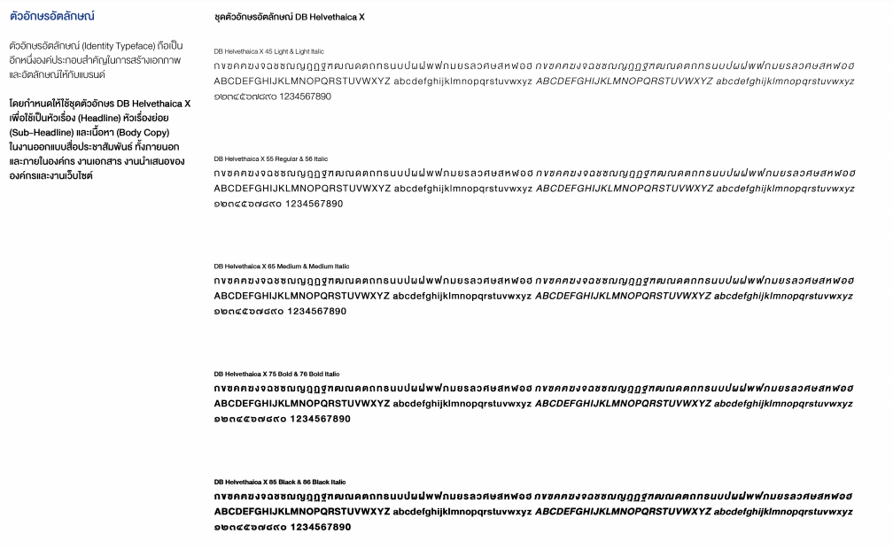

Slide 5
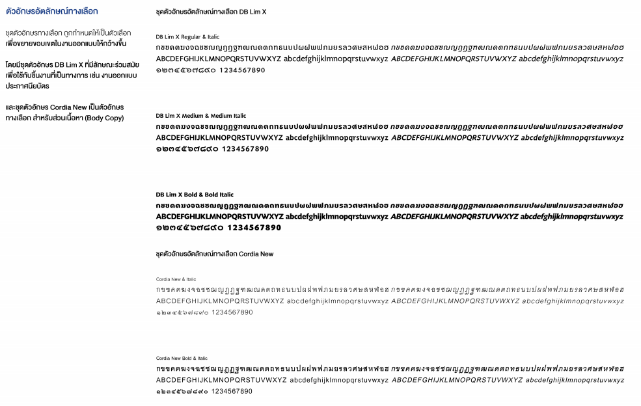

Slide 6
งานสารบรรณ
= งานที่เกี่ยวข้องกับการบริหารงานเอกสาร
การจัดทำ
การรับ
การส่งข้อมูลข่าวสาร/หนังสือผ่านระบบงานปกติ/ระบบสื่อสารด้วยวิธีการทางอิเล็กทรอนิกส์
การเก็บรักษา
การยืม
การทำลาย

Slide 7
ความหมายของหนังสือราชการ
หนังสือราชการ คือ เอกสารที่เป็นหลักฐานในราชการ ได้แก่
หนังสือที่มีไปมาระหว่างส่วนราชการ
หนังสือที่ส่วนราชการมีไปถึงหน่วยงานอื่นใดซึ่งมิใช่ส่วนราชการ หรือที่มีไปถึงบุคคลภายนอก
หนังสือที่หน่วยงานอื่นใดซึ่งมิใช่ส่วนราชการหรือที่บุคคลภายนอกมีมาถึงส่วนราชการ
เอกสารที่ทางราชการจัดทำขึ้นเพื่อเป็นหลักฐานราชการ
เอกสารที่ทางราชการจัดทำขึ้นตามกฏหมาย ระเบียบ หรือข้อบังคับ
ข้อมูลข่าวสารหรือหนังสือที่ได้รับจากระบบสารบรรณอิเล็กทรอนิกส์

Slide 8
ประเภทของหนังสือราชการ
หนังสือภายนอก
หนังสือภายใน
หนังสือประทับตรา
หนังสือสั่งการ
หนังสือประชาสัมพันธ์
หนังสือที่เจ้าหน้าที่ทำขึ้น หรือรับไว้เป็นหลักฐานในราชการ

Slide 9
ส่วนประกอบของหนังสือราชการ
ส่วนหัว หัวกระดาษจดหมาย ที่อยู่ส่วนราชการ ที่ วัน เดือน ปี ชื่อเรื่อง ผู้รับจดหมาย สิ่งที่ส่งมาด้วย อ้างถึง
ส่วนเนื้อหา มี 1/2/3 ตอน(ย่อหน้า) ภาคสรุป/จุดประสงค์
ส่วนท้าย คำลงท้าย ชื่อ ตำแหน่ง

Slide 10
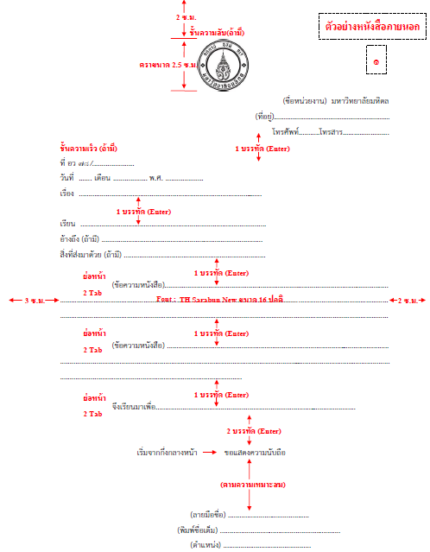
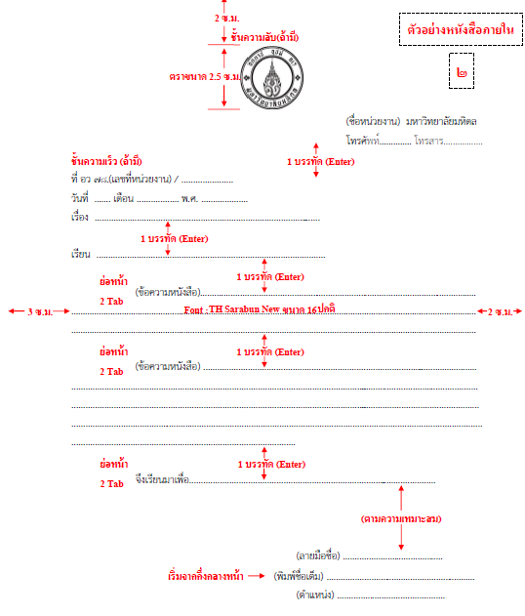

Slide 11
ชั้นความลับ (ถ้ามี)
ลับที่สุด (TOP SECRET) --- ข้อมูลข่าวสารลับซึ่งหากเปิดเผยทั้งหมดหรือเพียงบางส่วนจะก่อให้เกิดความเสียหายแก่ประโยชน์แห่งรัฐอย่างร้ายแรงที่สุด
ลับมาก (SECRET) --- ข้อมูลข่าวสารลับซึ่งหากเปิดเผยทั้งหมดหรือเพียงบางส่วนจะก่อให้เกิดความเสียหายแก่ประโยชน์แห่งรัฐอย่างร้ายแรง
ลับ (CONFIDENTIAL) --- ข้อมูลข่าวสารลับซึ่งหากเปิดเผยทั้งหมดหรือเพียงบางส่วนจะก่อให้เกิดความเสียหายแก่ประโยชน์แห่งรัฐ

Slide 12
ชั้นความเร็ว (ถ้ามี)
ด่วนที่สุด --- ให้เจ้าหน้าที่ปฏิบัติในทันทีที่ได้รับหนังสือนั้น
ด่วนมาก ---- ให้เจ้าหน้าที่ปฏิบัติโดยเร็ว
ด่วน --- ให้เจ้าหน้าที่ปฏิบัติเร็วกว่าปกติ เท่าที่จะทำได้

Slide 13
เลขที่หนังสือ
ที่ ให้ลงรหัสตัวพยัญชนะและเลขประจำของเจ้าของเรื่องตามที่กำหนดไว้ทับ (ใช้เครื่องหมาย /)เลขทะเบียนหนังสือออก เพื่อแบ่งแยกเลขประจำกรม กอง ออกจากเลขทะเบียนหนังสือส่งออก

Slide 14
เลขที่หนังสือ (ต่อ)
ที่ ศธ หมายถึง กระทรวงศึกษาธิการ
เลข 2 ตัวแรก คือ 05 หมายถึง สำนักงานคณะกรรมการการอุดมศึกษา
เลข 2 ตัวหลัง คือ 17 หมายถึง มหาวิทยาลัยมหิดล
เลขหลังจุด คือ .35 หมายถึง ส่วนงาน(คณะศิลปศาสตร์)
ที่ อว หมายถึง กระทรวงการอุดมศึกษา วิทยาศาสตร์ วิจัย และนวัตกรรม
เลข 2 ตัว คือ 78 หมายถึง มหาวิทยาลัยมหิดล
เลข 2 ตัวหลัง คือ 01 หมายถึง สำนักงานอธิการบดี

Slide 15
วัน เดือน ปี
ให้ลงตัวเลขของวันที่ ชื่อเต็มของเดือน ตัวเลขของปีพุทธศักราชที่ออกหนังสือ
ตัวอย่าง
วันที่ 24 เดือนธันวาคม พ.ศ. 2562

Slide 16
เรื่อง
ให้ลงเรื่องย่อที่เป็นใจความสั้นที่สุดของหนังสือฉบับนั้น
ในกรณีที่เป็นหนังสือต่อเนื่อง โดยปกติให้ลงเรื่องของหนังสือฉบับเดิม
วลี / ประโยคสั้น ๆ
เก็บ ค้น อ้างอิง
แยกให้ต่างจากเรื่องอื่น --- แยกหนังสือแต่ละฉบับได้
ชื่อเรื่องตรงกับส่วนสรุป(ส่วนท้าย)

Slide 17
เรื่อง(ต่อ)
ขึ้นต้นด้วยคำกริยา --- เข้าใจชัดเจน+ ตรงประเด็น ; ส่ง ขอ... แจ้ง ขออนุมัติ ขออนุญาต ขอเชิญ ชี้แจง ขอหารือ ขอความอนุเคราะห์
ขอเชิญเป็นประธานในพิธี........ ขอเชิญเป็นวิทยากร........
ขอความอนุเคราะห์......... ขอขอบคุณ.........
ขึ้นต้นด้วยคำนาม --- ไม่สามารถหาคำกริยาที่ครอบคลุม
การปรับเงินเดือนของพนักงานมหาวิทยาลัย

Slide 18
เรื่อง(ต่อ)
เรื่องที่มีการโต้ตอบในเรื่องเดียวกันอย่างต่อเนื่องกัน
1. ให้ใช้/ลงชื่อเรื่องของหนังสือฉบับเดิม --- เก็บ+ค้นอ้างอิงง่าย
2. เรื่องเดิมขึ้นต้นด้วยกริยา -- ใช้เหมือนเรื่องเดิมไม่ได้ (ไม่เข้าใจว่าใครเป็นฝ่ายขอ/ให้) ---- 1) เติมคำว่า “การ” หน้าคำกริยาที่ขอมา ขออนุญาต --- การขออนุญาต หรือ 2) ตัด “ขอ” ออก --- อนุญาตให้บุคลากรในสังกัดเป็นวิทยากร

Slide 19
คำขึ้นต้น
ให้ใช้คำขึ้นต้นให้ถูกต้องตามระดับและสถานภาพของบุคคล
บุคคลธรรมดา ใช้คำขึ้นต้นว่า “เรียน”
บุคคลธรรมดาที่มีตำแหน่งหน้าที่บริหารราชการแผ่นดินในระดับสูงของประเทศ ประธานองคมนตรี นายกรัฐมนตรี ประธานรัฐสภา รัฐบุรุษ อัยการสูงสุด ให้ใช้ “กราบเรียน”
งดใช้คำว่า “ฯพณฯ”
งดใช้คำว่า “คุณ” นำหน้าชื่อ

Slide 20
คำขึ้นต้น
คำลงท้าย
กราบเรียน
ขอแสดงความนับถืออย่างยิ่ง
เรียน
ขอแสดงความนับถือ
ขอประทานกราบทูล
ควรมิควรแล้วแต่จะโปรดเกล้าโปรดกระหม่อม
กราบทูล
ควรมิควรแล้วแต่จะโปรด
นมัสการ
ขอนมัสการด้วยความเคารพ

Slide 21
อ้างถึง (ถ้ามี)
ให้อ้างถึงหนังสือที่เคยมีติดต่อกันเฉพาะหนังสือที่ส่วนราชการ
ลงชื่อส่วนราชการเจ้าของหนังสือ เลขที่หนังสือ วันที่ เดือน ปีพุทธศักราชของหนังสือนั้น
การอ้างถึงให้อ้างถึงหนังสือฉบับสุดท้ายที่ติดต่อกันเพียงฉบับเดียว เว้นแต่มีเรื่องอื่นที่เป็นสาระสำคัญต้องนำมาพิจารณา จึงอ้างถึงหนังสือฉบับอื่น ๆ ที่เกี่ยวกับเรื่องนั้นโดยเฉพาะให้ทราบด้วย

Slide 22
สิ่งที่ส่งมาด้วย (ถ้ามี)
ให้ลงชื่อสิ่งของ เอกสาร ที่ส่งไปพร้อมกับหนังสือนั้น
ระบุเอกสาร บอกจำนวน ลักษณนาม

Slide 23
WHO (ใคร)
WHAT (ทำอะไร)
WHERE (ที่ไหน)
WHEN (เมื่อไร)
WHY (เหตุใด)
HOW(อย่างไร)
ส่วนเนื้อหา (ส่วนนำ)

Slide 24
การใช้ “ด้วย เนื่องด้วย เนื่องจาก”
ติดต่อกันครั้งแรก/ ไม่มีการโต้ตอบกันมาก่อน
ไม่มีคำว่า “นั้น” อยู่ท้ายของเนื้อเรื่อง
ด้วย เนื่องด้วย -- กล่าวถึงสาเหตุที่เขียนหนังสือ
เนื่องจาก --- อ้างเหตุจำ เป็นที่ต้องส่งหนังสือไป เพื่อให้ผู้รับรู้ว่าต้องดำเนินการอย่างใดอย่างหนึ่ง ใช้ในกรณีที่มีสาเหตุเกี่ยวเนื่องเชื่อมโยงกัน
อาจใช้แทนกันได้

Slide 25
การใช้ “ตาม ตามที่”
คำนาม
นั้น
ตาม
ตามที่
ประโยค
นั้น
ตาม/ตามที่ เรื่องที่เคยมีการติดต่อกันมาแล้ว มีคำว่า “นั้น” (เป็นเรื่องที่ไม่มีรายละเอียดมา) ความแจ้งแล้ว นั้น ความละเอียดแจ้งแล้ว นั้น (มีข้อความมากแต่สรุปเพียงสั้น ๆ /อ้างถึงรายละเอียดของเรื่องเดิม) อยู่ตอนท้าย

Slide 26
คำเชื่อมในส่วนนำ
ในการนี้
บัดนี้
ทั้งนี้
อนึ่ง

Slide 27
ส่วนท้าย/สรุปความ
สรุป เน้นย้ำ
ตรงกับเรื่องและเนื้อหา
จุดประสงค์ที่มีจดหมายไป
จึงเรียนมาเพื่อ/โปรด .......................................
ทราบ
พิจารณาดำเนินการในส่วนที่เกี่ยวข้องต่อไป/ดำเนินการ
พิจารณาอนุมัติ/อนุญาต
ฯลฯ

Slide 28
ลักษณะหนังสือ “จุดประสงค์ที่มีหนังสือไป” เป็น คำขอ ควรเพิ่มคำว่า “โปรด” และต่อท้ายด้วย “คำขอบคุณ”
โดยทั่วไป “จะขอบคุณมาก” หนังสือถึงผู้ใหญ่ “จะเป็นพระคุณยิ่ง”
หนังสือถึงผู้ที่มีฐานะเป็นผู้ใหญ่กว่า ควรเพิ่มคำว่า “โปรด”
“จึงเรียนมาเพื่อโปรดทราบ”
หนังสือถึงผู้ที่มีฐานะเท่ากัน/ต่ำกว่า ไม่ใช่ลักษณะ คำขอ ไม่จำเป็นต้องเพิ่มคำว่า “โปรด” ก็ได้
“จึงเรียนมาเพื่อทราบ”

Slide 29
ลักษณะ ความมุ่งหมาย
การแจ้ง เพื่อทราบ /จึงเรียนมาเพื่อทราบ/โปรดทราบ
คำขอ จึงเรียนมาเพื่อโปรดพิจารณาและอนุมัติ /เพื่อโปรดดำเนินการ/
จึงเรียนมาเพื่อโปรดให้ความร่วมมือ / คณะฯ หวังว่าจะได้รับความ
อนุเคราะห์จากท่าน และขอขอบคุณมา ณ โอกาสนี้
คำชี้แจง จึงเรียนมาเพื่อทราบ/โปรดทราบ
คำสั่ง จึงเรียนมาเพื่อดำเนินการต่อไป/จึงเรียนมาเพื่อถือเป็นหลักปฏิบัติต่อไป
ลักษณะหนังสือเป็นคำขอ ควรเพิ่มคำว่า “โปรด” และต่อท้ายด้วย “คำขอบคุณ” จะขอบคุณมาก จะเป็นพระคุณยิ่ง

Slide 30
การใช้คำนำหน้านาม ข้อบังคับมหาวิทยาลัยมหิดล ว่าด้วยการใช้คำนำหน้านาม พ.ศ. 2555
ถ้ามีคำนำหน้านามเป็นตำแหน่งทางวิชาชีพ/อักษรย่อของตำแหน่งทางวิชาชีพ + คำนำหน้า วุฒิการศึกษาระดับปริญญาดุษฎีบัณฑิต ดร. ไม่ใช้ นาย นาง นางสาว
ตำแหน่งทางวิชาการ
ยศ
วุฒิการศึกษา
ปริญญาดุษฎีบัณฑิต
ตำแหน่งวิชาชีพ
ฐานันดรศักดิ์/
(นำหน้าสตรี)

Slide 31
ภาษาในการเขียนจดหมาย
มีศิลปะในการเขียน
ชัดเจน สมบูรณ์ กะทัดรัด เข้าใจง่าย
ลำดับความดีและมีเอกภาพ
ถูกต้อง สุภาพ นุ่มนวล เหมาะสมกับเรื่องและผู้รับ
รายละเอียดของเนื้อหาครบถ้วน
การสะกดคำถูกต้อง การเว้นวรรคตอน
การพิมพ์ มีรูปแบบ เรียบร้อย

Slide 32
การใช้ภาษา
ที่ ซึ่ง อัน ไม่เขียนซ้ำกัน
และ รวมทั้ง ตลอดจน
คำสรรพนาม --กระผม ผม ดิฉัน
ใคร่ --- ตัดออกได้ ไม่เสียเนื้อความ
เครื่องหมายไปยาลน้อย ฯ ใช้เมื่อมีการเขียน/กล่าวมาก่อนแล้ว

Slide 33
น้ำเสียงของการใช้คำ
จะ ธรรมดา ใช้ในกรณีทั่วไป
จัก หนักแน่น ใช้ในคำขู่ คำสั่ง กำชับ
ควร เป็นคำแนะนำ มีผลบังคับทางจิตใจ
พึง เป็นการวางบรรทัดฐาน มีผลบังคับทางสังคม
ย่อม เป็นคำเตือน มีผลบังคับเป็นทางการ แต่ไม่เด็ดขาด
ให้ เป็นคำสั่ง มาตรการลงโทษที่ไม่มีการปฏิบัติตาม
ต้อง เป็นคำบังคับ มีมาตรการลงโทษผู้ไม่ปฏิบัติตาม

Slide 34
แบบฝึกหัด : ปรับแก้ข้อความ จดหมายเลื่อนการประชุม
งาน (เติมชื่อหน่วยงาน) ได้แจ้งนัดประชุมไว้เมื่อในวันที่ 8 พฤศจิกายน2562 เวลา 10.00 น. นั้น แต่เนื่องจากมีคณะกรรมการหลายคนมีประชุมอื่นอยู่ในวันที่นัดประชุม จึงจะขอเลื่อนนัดประชุมออกไปอีกเป็นวันที่ 29 พฤศจิกายน2562
จึงเรียนมาเพื่อมาประชุมตามที่เลื่อนนัดประชุมในวันเวลาดังกล่าว

Slide 35
เฉลย
ตามที่(งาน)เชิญ(นัด)ประชุมคณะกรรมการไว้ใน(เมื่อ)วันที่ 8 พฤศจิกายน2562 เวลา 10.00 น. ณ ................. นั้น
เนื่องจากในวันดังกล่าวกรรมการหลายท่านไม่สามารถเข้าร่วมประชุมได้ จึงขอเลื่อนการประชุมไปเป็นวันที่ 29 พฤศจิกายน 2562 เวลา 13.00 น. ณ ..................
จึงเรียนมาเพื่อทราบ และ(โปรด)ประชุมตามวัน เวลา และสถานที่ที่กำหนดใหม่นี้ จะขอบพระคุณ/เป็นพระคุณยิ่ง

